Slide 1
바이오 리듬 계산 프로그램
정창언
2019575060
게임프로그래밍
Notes:
AI-generated content may be incorrect. ---

Slide 2

목차
1.기존코드설명
2.기능개선
3.ui개선
4.프로그램종료방식개선
Notes:
이 발표는 바이오 리듬 계산 프로그램의 기존 문제점을 분석하고, 이를 개선한 내용을 중심으로 구성되어 있습니다. 프로그램의 기능, 사용자 경험, 시각화, 안정성, 입력 처리 방식 등 다양한 측면에서의 개선 사항을 소개하며, 최종적으로 사용자 편의성과 정확성을 높이는 방향으로 발전시킨 과정을 설명합니다.

Slide 3
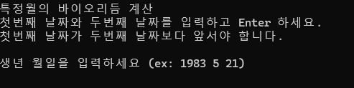
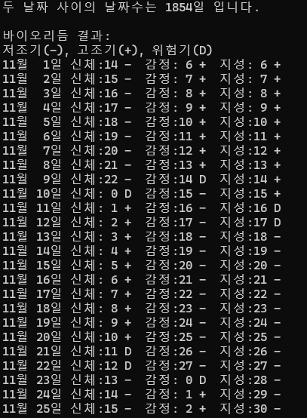
기존 코드 설명
기존 코드는 생년 월일을 입력하고
원하는 날짜(생년월일보다 늦으면 안됨)를 입력하면 주기에 따라 결과값이 출력되는 구조입니다.
Notes:
기존 바이오 리듬 계산 프로그램은 특정 월 단위로만 조회가 가능하며, 모든 달을 30일로 고정하여 계산하는 방식이었습니다. 이로 인해 실제 날짜와의 불일치가 발생할 수 있었고, 윤년이나 각 달의 실제 일수를 반영하지 못하는 문제가 있었습니다. UI 측면에서도 단순 텍스트 나열 방식으로 구성되어 있어 사용자 친화적이지 않았으며, 잘못된 입력이 들어올 경우 프로그램이 중단되는 등 안정성과 입력 처리 면에서도 부족함이 있었습니다. 이러한 문제점들은 사용자 경험을 저해하고 프로그램의 활용도를 낮추는 요인으로 작용했습니다.

Slide 4
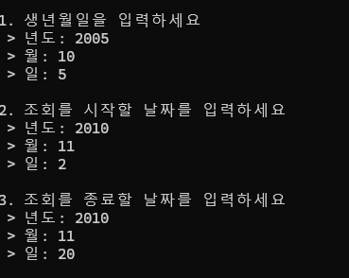
검색 기능 개선
기존 버전
잘못된 날짜를 입력하여도 실행되던 현상을 개선하였으며 특정 월 단위로만 조회가 가능했던 기능을 사용자가 원하는 기간(년/월/일부터 년/월/일까지)을 자유롭게 설정하여 조회할 수 있게 하여 편의성을 개선하였습니다.
개선 버전
Notes:
기능 개선의 핵심은 사용자가 원하는 기간을 자유롭게 설정할 수 있도록 하는 것입니다. 기존에는 월 단위로만 조회가 가능했으며, 모든 달을 30일로 고정하여 계산하는 방식이었습니다. 개선된 프로그램은 년/월/일 단위로 시작일과 종료일을 설정할 수 있으며, 윤년과 각 달의 실제 마지막 날짜를 정확히 계산하여 결과에 반영합니다. 이를 통해 사용자에게 보다 정확하고 유연한 바이오 리듬 계산 결과를 제공할 수 있게 되었으며, 다양한 기간에 대한 분석이 가능해졌습니다. 이러한 기능 개선은 프로그램의 활용도를 높이고, 다양한 사용자 요구에 대응할 수 있는 기반을 마련해줍니다.

Slide 5
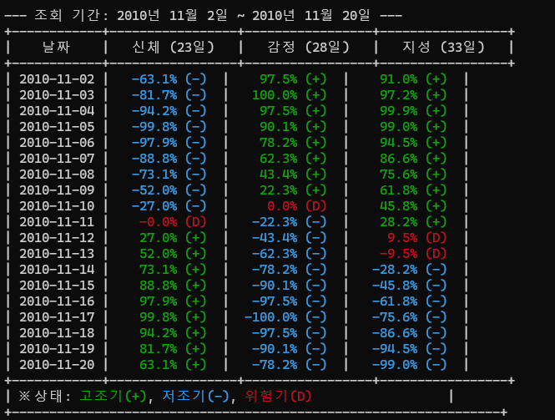
시각적인 UI 개선
개선 버전
기존 버전
단순 텍스트로만 표시되던 기존 방식에 상세 수치를 더하고 각 상태를 색상(고조기: 초록, 저조기: 하늘색, 위험기: 빨간색)으로 표현하여 시각적 직관성을 높였습니다. 더불어, 전체 내용을 표 형식으로 정리하여 한눈에 파악하기 쉽도록 개선했습니다
Notes:
사용자 경험과 시각적 요소의 개선은 프로그램의 접근성과 편의성을 크게 향상시켰습니다. 먼저 입력 처리 측면에서는 숫자 외의 잘못된 입력이나 존재하지 않는 날짜를 입력했을 경우, 프로그램이 중단되지 않고 오류 메시지를 출력한 후 재입력을 요청하는 방식으로 변경되었습니다. 이를 통해 사용자 실수에 대한 내성이 높아졌으며, 안정적인 사용이 가능해졌습니다. UI는 기존의 단순 텍스트 나열 방식에서 벗어나, 상세 수치와 상태가 포함된 깔끔한 컬러 테이블 형식으로 출력되도록 개선되었습니다. 또한 시각화 측면에서는 고조기(초록), 저조기(하늘색), 위험기(빨간색)으로 상태를 시각적으로 구분하여 사용자에게 직관적인 정보를 제공하게 되었습니다. 이러한 개선은 사용자 만족도를 높이고, 프로그램의 전문성과 신뢰성을 강화하는 데 기여합니다.

Slide 6

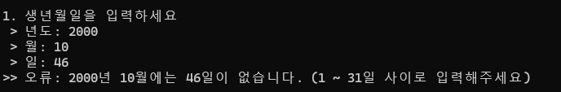

프로그램 종료 방식 개선
기존 버전
이전 버전에는 잘못된 값을 입력하면 프로그램이 중단되었으나 이제는 오류를 감지하고 재입력을 요청하도록 수정했습니다.
또한, 한 번 조회하면 종료되던 방식에서 '다시 시작' 기능을 추가하여, 사용자가 프로그램을 재실행하는 번거로움 없이 연속으로 조회할 수 있게 만들었습니다
개선 버전
Notes:
기존 프로그램은 한 번 조회를 수행한 후 자동으로 종료되는 구조였습니다. 이로 인해 사용자가 연속적으로 여러 기간을 조회하고자 할 경우, 프로그램을 다시 실행해야 하는 번거로움이 있었습니다. 개선된 프로그램은 조회 후 '다시 시작' 여부를 묻는 기능을 추가하여, 사용자가 프로그램을 껐다 켜지 않고도 연속적으로 조회할 수 있도록 변경되었습니다. 이 기능은 사용자 편의성을 크게 향상시키며, 반복적인 사용 환경에서도 효율적인 작업이 가능하게 합니다. 특히 바이오 리듬을 다양한 날짜에 대해 비교하거나 분석하고자 하는 사용자에게 매우 유용한 기능으로 작용합니다.

Slide 7
Thank you for listening​
제미나이
깃허브https://github.com/eunsim730921/Game/tree/main
Notes:
Thank you for listening Gemini

